Slide 1
KULLANILABİLİRLİK AĞAÇ TESTİ
14545534-MERVE KARTAL

Slide 2
KULLANILABİLİRLİK AĞAÇ TESTİNDE GÖRECEĞİMİZ BAŞLIKLAR
KULLANILABİLİRLİK TESTİ
KULLANILABİLİRLİK TESTİ NEDİR?
KULLANILABİLİRLİK TESTİ AVANTAJLARI
KULLANILABİLİRLİK TESTİ DEZAVANTAJLARI
ÇIKARILAN SONUÇ
AĞAÇ TESTİ NEDİR?
AĞAÇ TESTİNİN AVANTAJLARI
AĞAÇ TESTİNİN DEZAVANTAJLARI
ÇIKARILAN SONUÇ
TREEJACK NEDİR?
TREEJACK KULLANIMI VE UYGULAMANIN TEST ANALİZİ
PHP İLE AĞAÇ TESTİ

Slide 3
KULLANILABİLİRLİK TESTİ
Kullanılabilirlik testi, bir ürünü veya hizmeti, temsilci kullanıcılarla test ederek değerlendirmeyi ifade eder. Tipik olarak, bir test sırasında, katılımcılar gözlemcileri izlerken, dinlerken ve not alırken tipik görevleri tamamlamaya çalışacaktır. Amaç, herhangi bir kullanılabilirlik problemini tanımlamak, niteliksel ve niceliksel verileri toplamak ve katılımcının ürünle ilgili memnuniyetini belirlemektir.

Slide 4
KULLANILABİLİRLİK TESTİ NEDİR?
Kullanılabilirlik testi, bir şeyi kullanmanın ne kadar kolay olduğunu gerçek kullanıcılar ile test ederek görmek için bir yoldur.
Kullanıcılardan, genellikle bir araştırmacı tarafından gözlemlendikleri sırada, problemlerle karşılaştıkları yerleri ve kafa karışıklığı yaşadıklarını görmek için görevleri tamamlamaları istenir. Daha fazla insan benzer sorunlarla karşılaşırsa, bu kullanılabilirlik sorunlarının üstesinden gelmek için önerilerde bulunulur.

Slide 5
KULLANILABİLİRLİK TESTİ AVANTAJLARI
Kullanılabilirlik testinin birçok avantajı vardır:
Proje ekibine odaklanmak için hedef kitleden doğrudan geri bildirim alır.
Kullanıcıların tartışılan farklı seçeneklere nasıl tepki verdiklerini görmek için sorunu test ederek iç tartışmalar çözülebilir.
Ürün piyasaya sürülmeden önce sorunlar ve potansiyel sorunlar vurgulanır.
Kullanılabilirlik testinin iş avantajları, projenin sonunda görülebilir.
Kullanım olasılığını arttırır ve kullanım tekrarını arttırır.
Ürünün çökme riskini en aza indirir.
Kullanıcılar hedeflerine ulaşma konusunda daha başarılı olurlar.

Slide 6
KULLANILABİLİRLİK TESTİ DEZAVANTAJLARI
Kullanılabilirlik testi birçok fayda sağlar, ancak bu metodolojinin kullanılmasında dikkat edilmesi gereken birkaç dezavantaj vardır. İlk olarak, test gerçek hayat senaryosunun 100%'ünü temsil etmemektedir, örneğin bir anne evde iki genç çocuğu evde olduğu gibi koşturmayacaktır. Ayrıca, kullanılabilirlik testi çoğunlukla kalitatiftir, bu nedenle anketin verebileceği geri bildirimlerin büyük örneklerini vermez, ancak geri bildirim daha doğru ve anlayışlı olabilir.

Slide 7
SONUÇ
Kullanılabilirlik testi, proje yaşam döngüsü boyunca çeşitli şekillerde kullanılabilir. Gerçek yaşam kullanımını taklit edememesine rağmen, kullanılabilirlik testi, web sitenizin kullanıcıları hedeflerine hızlı ve kolay bir şekilde ulaşmasında desteklemesini sağlamak için hala en iyi yöntemdir. İşletmeler, kullanıcılarının ihtiyaçlarını ve beklentilerini karşıladıklarında, başarılı bir hizmet geliştirme olasılıkları daha yüksektir.

Slide 8
AĞAÇ TESTİ NEDİR?
Ağaç testi, insanların web sitenizde ne kadar kolay bilgi bulabildiğini ve insanların nerede kaybolduğunu tam olarak söyler.
Ağaç testi şu sorulara cevap verebilir:
Etiketlerim insanlar için anlamlı mı?
İçeriğim insanlara mantıksal olarak gruplanıyor mu?
İnsanlar istedikleri bilgiyi kolay ve hızlı bir şekilde bulabilir mi? Değilse, onları durduran nedir?
Ağaç testi normalde Treejack gibi çevrimiçi araçları kullanarak tasarım sürecinin başında yapılır.

Slide 9
AĞAÇ TESTİNİN AVANTAJLARI
Oturumlar, işe alımları daha kolay hale getirir. Test uzaktan yapılabilir, bu nedenle maliyeti düşürür.
Verileri analiz etmek hızlıdır ve sonuçlar hızlı bir şekilde harekete geçirilebilir.

Slide 10
AĞAÇ TESTİNİN DEZAVANTAJLARI
Site yapısı temel biçiminde olduğundan, kullanıcıların siteyi gezmelerine yardımcı olabilecek görsel öğeler yoktur.
Çoğu ağaç testi uzaktan gerçekleştirilir, böylece araştırmacılar bu seçimleri neden yaptıklarıyla ilgili kararları gözlemleyemez veya tartışamazlar.

Slide 11
SONUÇ
Ağaç testi, site yapınızı araştırma sürecinde erken değerlendirmek için hızlı, basit ve ucuz bir yoldur. Kullanıcılarınızın sitede içerik bulmayı umdukları yerleri anlamanız için size değerli bilgiler sunacaktır. Araştırmacıların uzaktan test etmelerini sağlayan çevrimiçi yazılım sayesinde, daha fazla kullanıcıya ulaşılabiliyor, veriler hızlı bir şekilde analiz edilebiliyor ve site yapınızın kullanıcılar için işe yaradığına güvenebilirsiniz.

Slide 12
TREEJACK
Ağaç testinin iki ana unsuru vardır: ağacınız ve görevleriniz.
Ağacınız, web sitesi yapınızın salt metin versiyonudur (site haritasına benzer). Katılımcılardan, ağacınızı tıklayarak ve doğru olduğunu düşündükleri bilgileri belirleyerek görevleri tamamlamasını isteyin. Görev sonuçlarını size söyleyecektir:
kaç kişi doğru anladı
kaç kişi yanlış anladı
bir cevap seçmeden önce insanların aldıkları yollar
İnsanların görevi tamamlamalarının ne kadar sürdüğü.

Slide 13
UYGULAMAMIZ
Fırat Üniversitesi Öğrenci Bilgi Sistemlerini üzerinde yapmış olduğum ağaç testinde 10 kullanıcının not listesine hangi aşamalarla erişilebileceği üzerinde analizlerini yapacağız. Bu 10 kullanıcıdan kaç kişinin doğru adımlar izlediğini, kaç kişinin yanlış adımlar izlediğini ve ne kadar sürede işlemi gerçekleştirdiğini görelim ve nasıl bir ağaç oluşacağına hep birlikte bakalım.

Slide 14
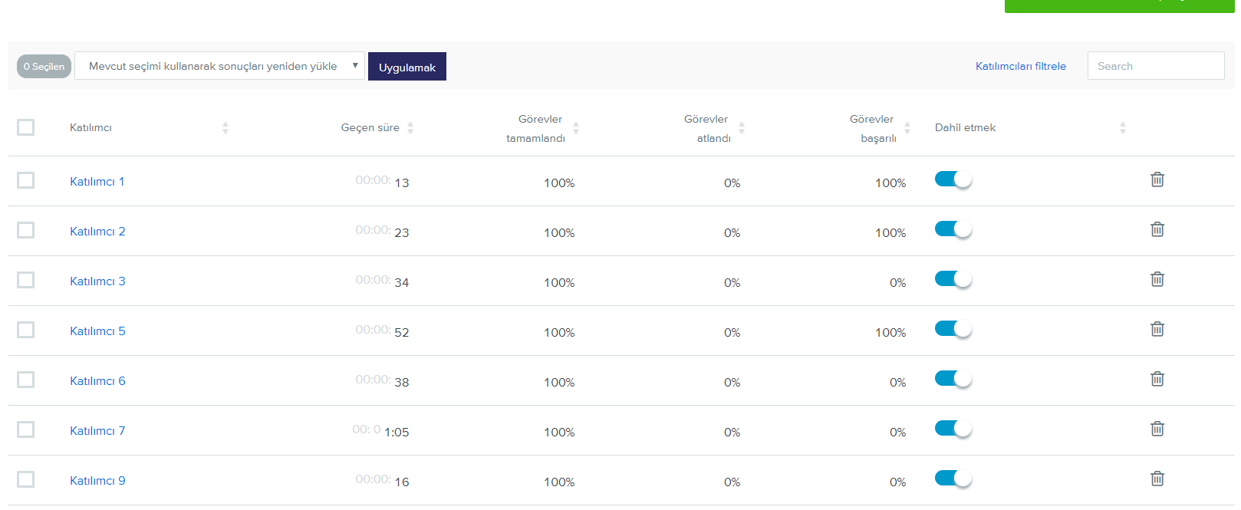
KATILIMCILAR
Şekil-1

Slide 15
Şekil-1 de 9 farklı kullanıcıdan not listesine erişilmesi istenmiştir. Tabloda görüldüğü gibi bu süreci ne kadar sürede tamamladıkları ve görevlerin başarı yüzdeleri görünmektedir.

Slide 16
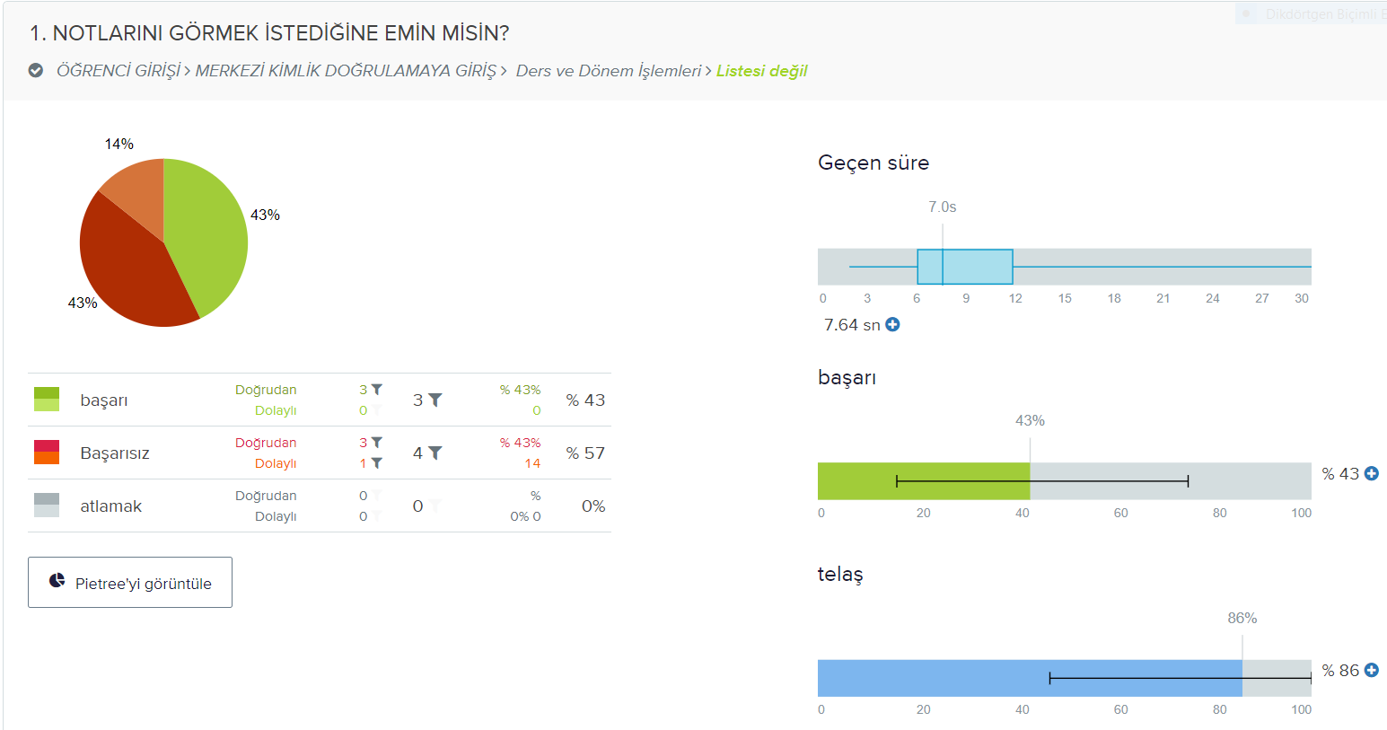
GÖREV SONUÇLARI
Şekil-2

Slide 17
Şekil-2 de 9 kullanıcının testlerini tamamladıktan sonra oluşan başarıya doğrudan ve dolaylı olarak nasıl ulaştıklarının yüzdeliklerini görmekteyiz.
Genel değerlendirildiği zaman oluşan başarı yüzdesi, geçen süre ve değerlendirme aşamasında telaş yapma süreleri hesaplanmıştır.

Slide 18
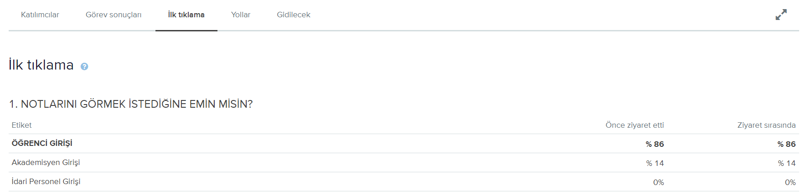
İLK TIKLAMA SONUÇLARI
Şekil-3
Şekil-3 de ilk tıklama yüzdelikleri hesaplanmıştır. 9 Kullanıcıdan 86% ‘si notlarının öğrenci girişinde bulacağına düşünerek ilk tıklamalarını öğrenci girişi üzerinde yapmıştır.

Slide 19
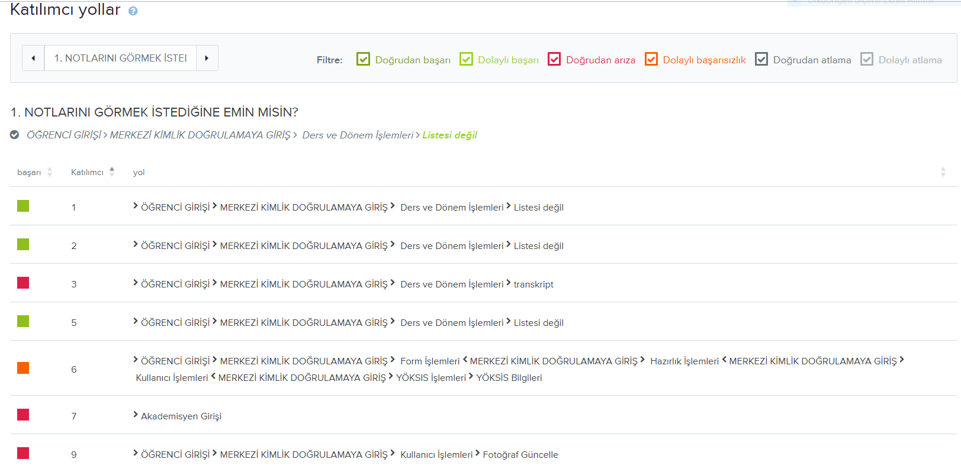
KATILIMCI YOLLARI
Şekil-4 de ise kullanıcıların not listesine ulaşabilmek için hangi adımlara uğradığını gösteriyor.
Şekil-4

Slide 20
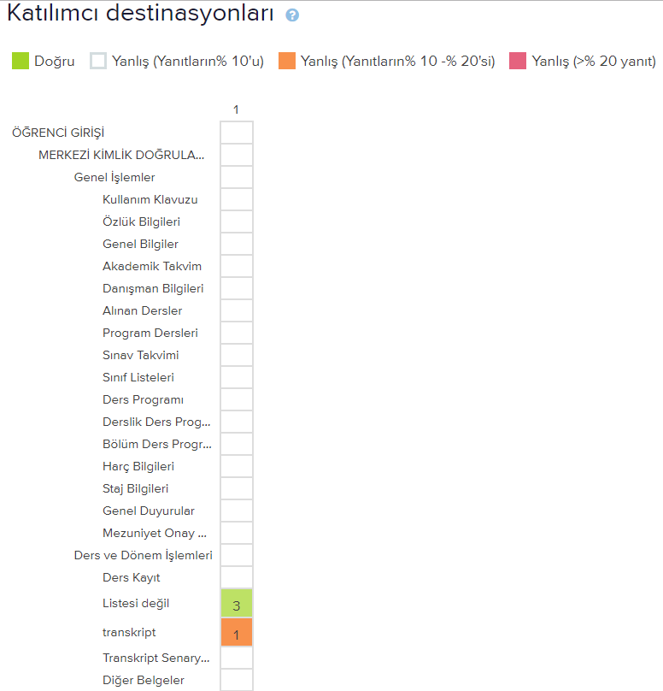
KATILIMCI DESTİNASYONLARI
Bu adımda ise kaç katılımcının doğru olduğunu düşünerek yaptığı seçimi göstermektedir.
Şekil-5

Slide 21
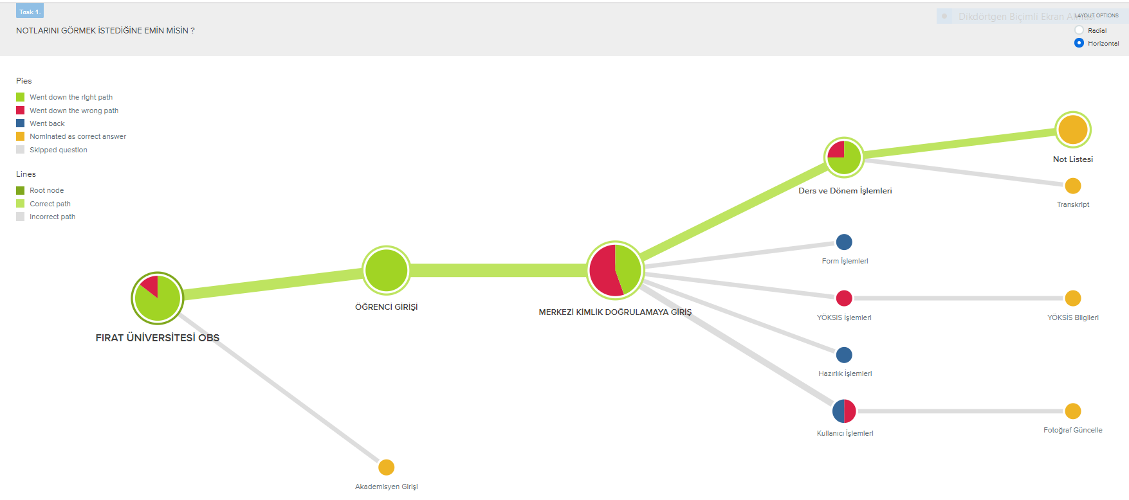
AĞAÇ YAPISI

Slide 22
SONUÇ
Bu Treejack ağaç testi çalışması 15 Aralık 2018 tarihinde başlatıldı ve hala aktif. 9 (% 100) kişi çalışmalarınızı toplam 9 katılımcı ile tamamladık. Tamamlanan katılımcıların notlar listesine hangi adımlarla, kaç dakika da başarılı veya başarısızlık oranlarını gözlemledik.

Slide 23
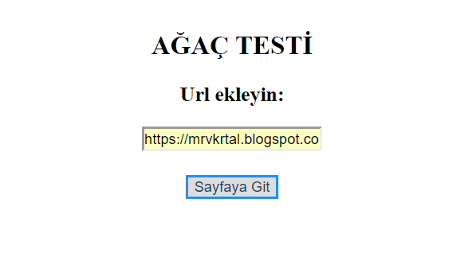
PHP İLE AĞAÇ TESTİ
Kendi blog siteme php ile ağaç testi uyguladım.

Slide 24
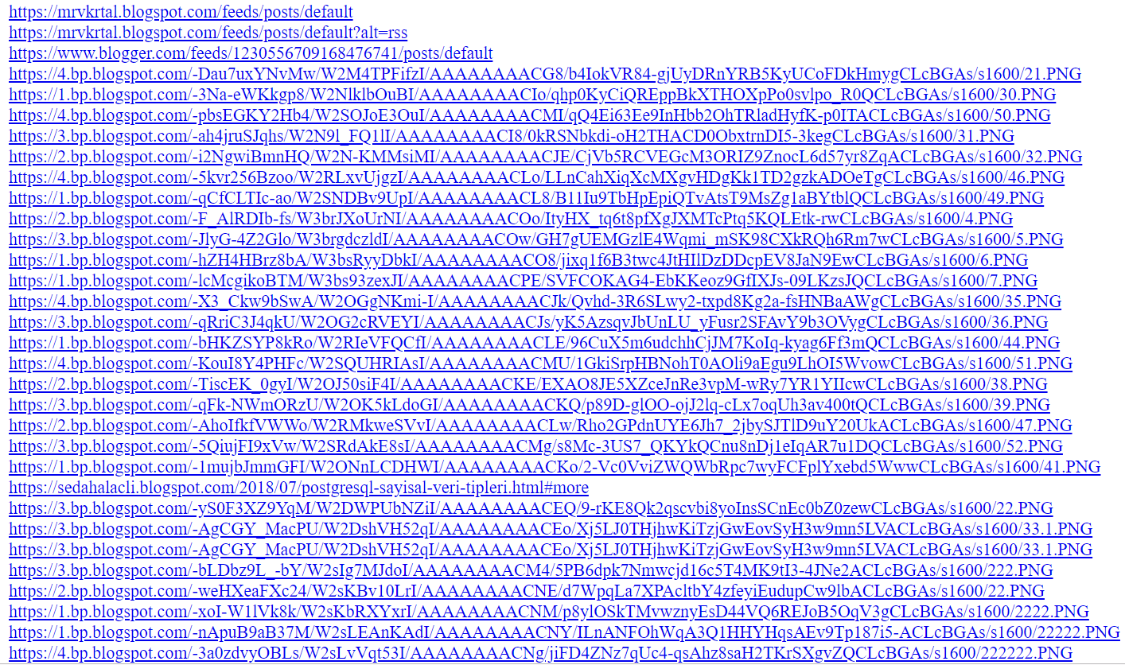
ÇIKAN LİNKLER

Slide 25
